Slide 1

  Chào mừng các em đến với tiết Toán

Slide 2
  PHÉP CỘNG, PHÉP TRỪ TRONG PHẠM VI 1000
CHỦ ĐỀ 12
BÀI 60: Tiết 1:
PHÉP CÔNG (CÓ NHỚ) TRONG PHẠM VI 1000
(tr.83)

Slide 3

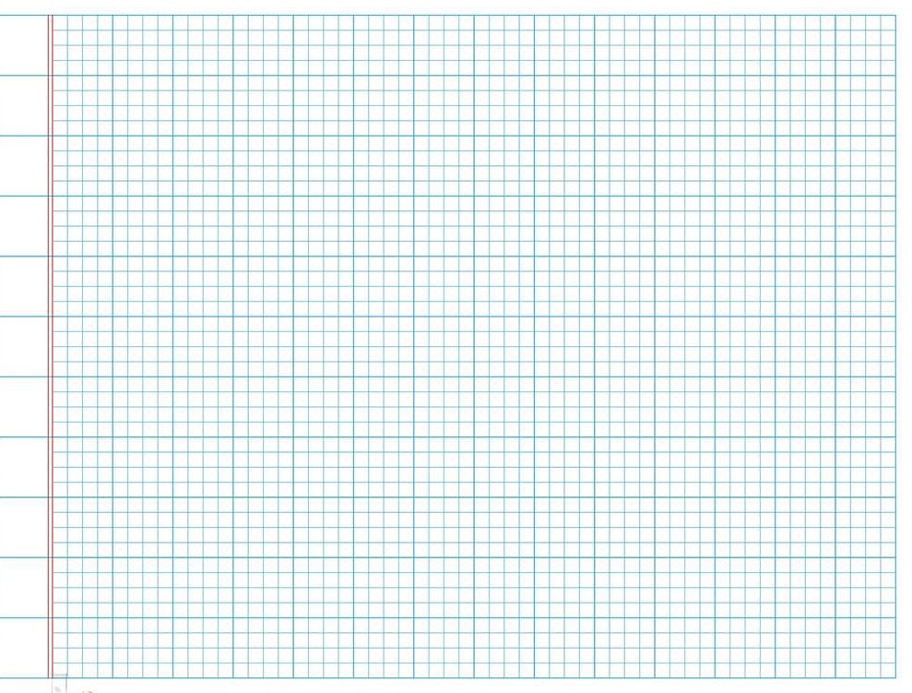
Thứ hai ngày 1 tháng 4 năm 2024
Toán
Vở
Toán
Bài 60- Tiết 1- Phép cộng có nhớ trong
phạm vi 1000

Slide 4





YÊU CẦU CẦN ĐẠT
Thực hiện phép cộng (có nhớ) số có ba chữ số với số có ba, hai hoặc một chữ số (trong phạm vi 1000)
- Giải được các bài toán thực tế liên quan đến phép cộng trong phạm vi đã học.

Slide 6
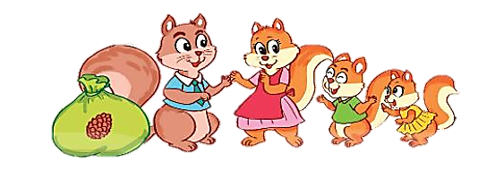
Còn mẹ nhặt được 229 hạt thông
Bố mẹ nhặt được tất cả bao nhiêu hạt thông
Bố nhặt được 346 hạt thông
Nhà mình đã
có đủ thức ăn cho mùa đông chưa nhỉ
346 + 229 = ?

Slide 7
Trăm | Chục | Đơn vị
3
4
6
+
2
2
9
346
229
6 cộng 9 bằng 15, viết 5 nhớ 1
4 thêm 1 bằng 5, 5 cộng 2 bằng 7, viết 7
3 cộng 2 bằng 5, viết 5
+
5
7
5
346 + 229 = 575

Slide 8
HOẠT ĐỘNG

Slide 9
1
Tính ?
247
343
639
142
524
18
845
106
+
+
+
+
590
781
542
951

Slide 10
2
Đặt tính rồi tính ?
427 + 246 607 + 143 729 + 32 246 + 44
427
246
607
143
729
32
246
44
+
+
+
+
673
750
761
290

Slide 11
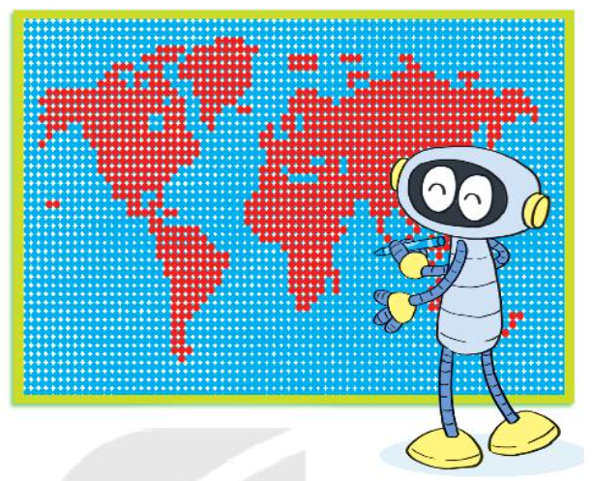
3
Rô-bốt vẽ một bản đồ bằng 709 chấm xanh và 289 chấm đỏ. Hỏi Rô-bốt vẽ tất cả bao nhiêu chấm màu?
Tóm tắt
Chấm xanh: 709 chấm
Chấm đỏ : 289 chấm
Tất cả : … chấm?
Bài giải
Rô-bốt vẽ tất cả số chấm màu là:
709 + 289 = 998 (chấm)
Đáp số: 998 chấm màu

Slide 12
YÊU CẦU CẦN ĐẠT
Thực hiện phép cộng (có nhớ) số có ba chữ số với số có ba, hai hoặc một chữ số (trong phạm vi 1000)
- Giải được các bài toán thực tế liên quan đến phép cộng trong phạm vi đã học.

Slide 13
Vận dụng, trải nghiệm
Hôm nay con được học bài gì?
Xem trước bài sau: Bài 60 – Tiết 2: Luyện tập

Slide 14

CHÀO TẠM BIỆT

